Slide 1
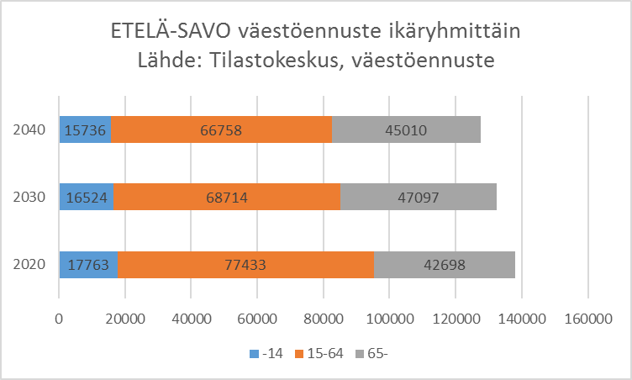
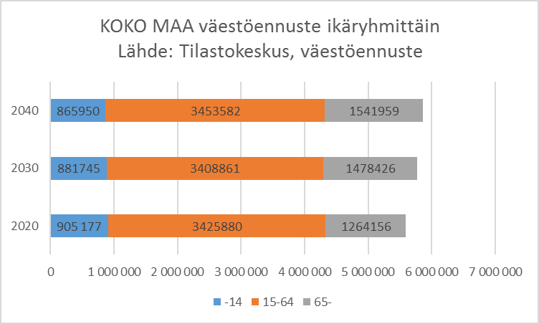
Etelä-Savon väestö ikääntyy koko maata nopeammin
Tilastokeskuksen väestöennusteen mukaan työikäisen väestön määrä vähenee Etelä-Savossa vuoteen 2040 mennessä, myös alle 15- vuotiaiden ikäluokka pienenee.
Yli 65-vuotiaiden ikäluokka kasvaa Etelä-Savossa aina vuoteen 2033 saakka, mutta pienenee sen jälkeen.
Koko maan väestöstä yli 65-vuotiaiden osuus kasvaa aina vuoteen 2040 saakka.

Slide 2
16-vuotiaiden ikäryhmä pienenee

Slide 3
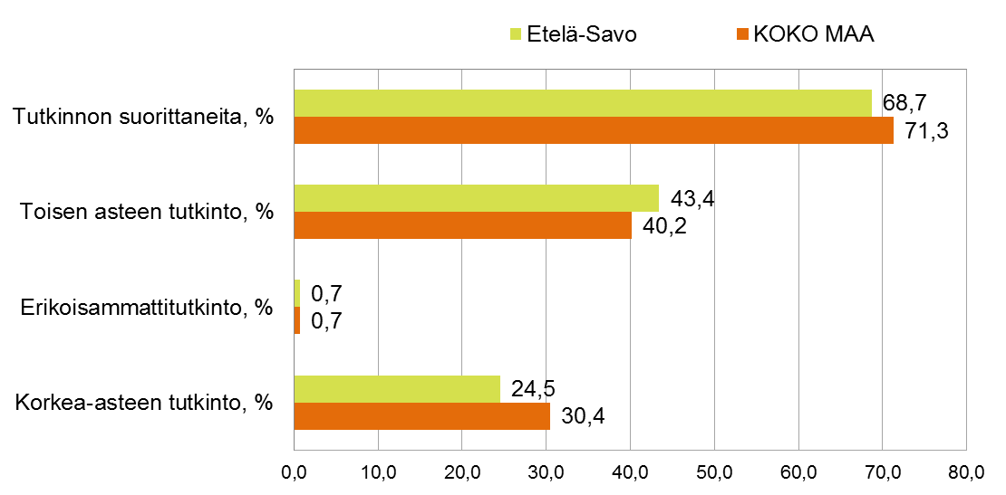
Väestön koulutusaste Etelä-Savossa ja koko maassa 2016 (15 vuotta täyttänyt väestö)
Lähde: Tilastokeskus

Slide 4
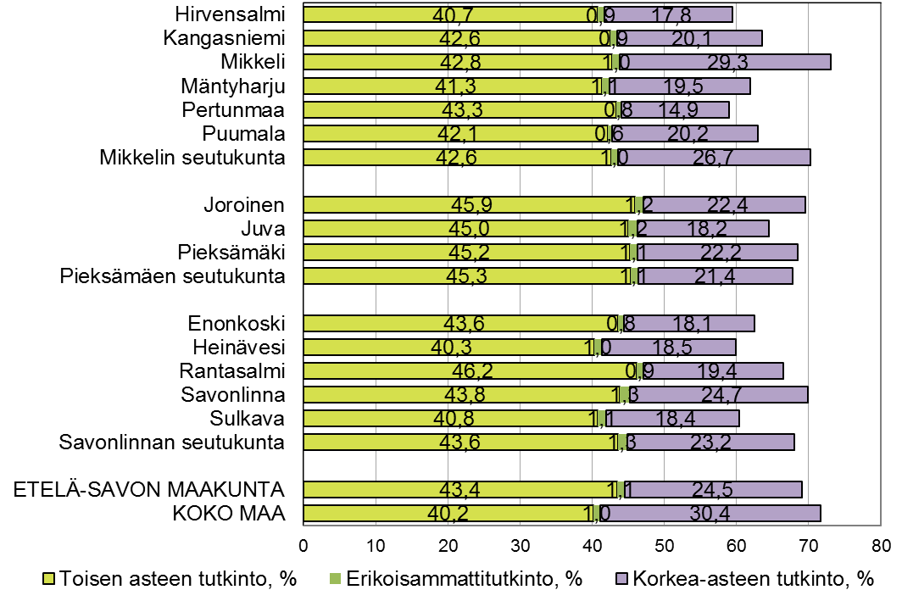
Väestön koulutusrakenne Etelä-Savossa 2016
(15 vuotta täyttänyt väestö)
Lähde: Tilastokeskus

Slide 5
Väestön koulutusrakenne Etelä-Savossa 2016
(15 vuotta täyttänyt väestö)
*) Väestön koulutustasoa mitataan perusasteen jälkeen suoritetun korkeimman koulutuksen keskimääräisellä pituudella henkeä kohti. Esimerkiksi koulutustasoluku 246 osoittaa, että teoreettinen koulutusaika henkeä kohti on 2,5 vuotta peruskoulun suorittamisen jälkeen. Väestön koulutustasoa laskettaessa perusjoukkona käytetään 20 vuotta täyttänyttä väestöä. Näin siksi että monen alle 20-vuotiaan koulutus on vielä kesken.
Lähde: Tilastokeskus

Slide 6
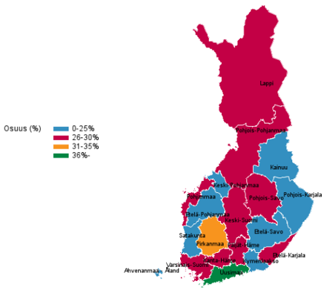
Korkea-asteen tutkinnon suorittanut väestö maakunnittain 2016, prosenttia
Lähde: Tilastokeskus ( http://www.stat.fi/til/vkour/2016/vkour_2016_2017-11-02_tie_001_fi.html )

Slide 7
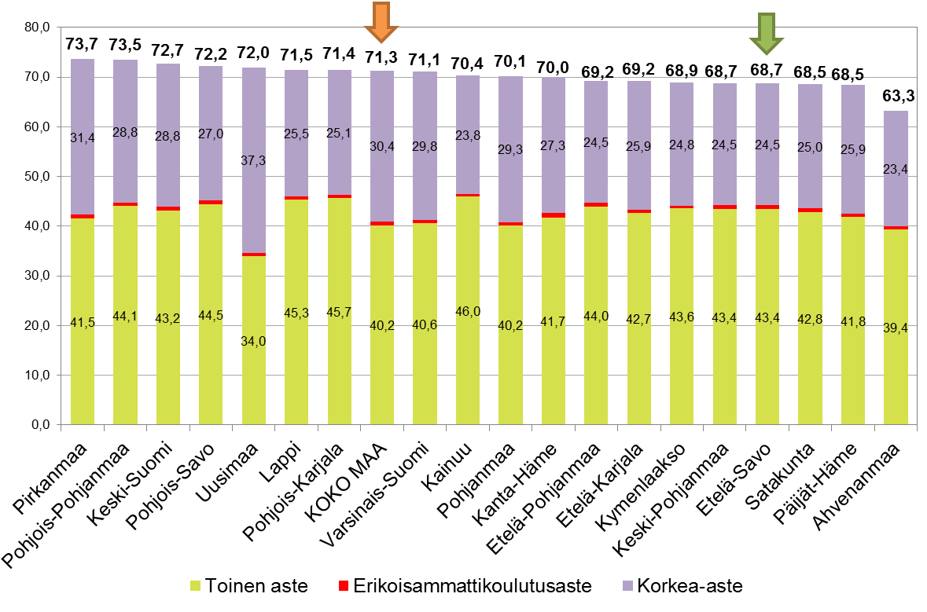
Tutkinnon suorittaneita (15-v. täyttäneistä) maakunnittain 2016, %
Lähde: Tilastokeskus

Slide 8
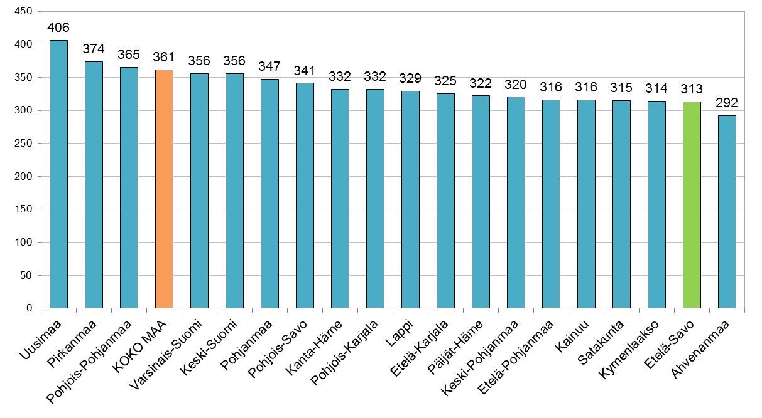
Koulutustaso (VKTM-indeksi) maakunnittain 2016
*) Väestön koulutustasoa mitataan perusasteen jälkeen suoritetun korkeimman koulutuksen keskimääräisellä pituudella henkeä kohti. Esimerkiksi koulutustasoluku 246 osoittaa, että teoreettinen koulutusaika henkeä kohti on 2,5 vuotta peruskoulun suorittamisen jälkeen. Väestön koulutustasoa laskettaessa perusjoukkona käytetään 20 vuotta täyttänyttä väestöä. Näin siksi että monen alle 20-vuotiaan koulutus on vielä kesken.
Lähde: Tilastokeskus

Slide 9
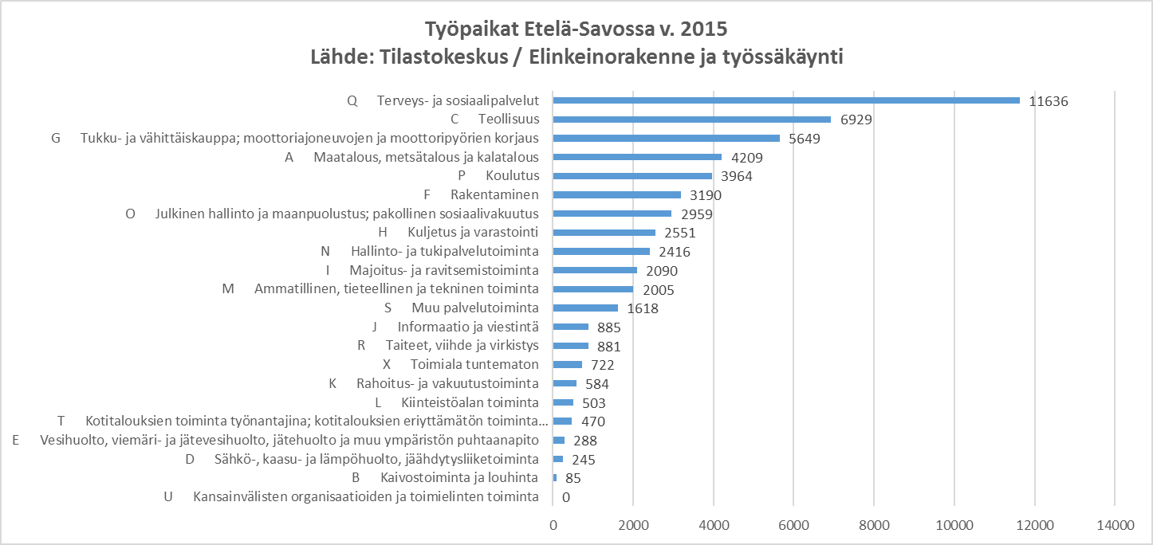
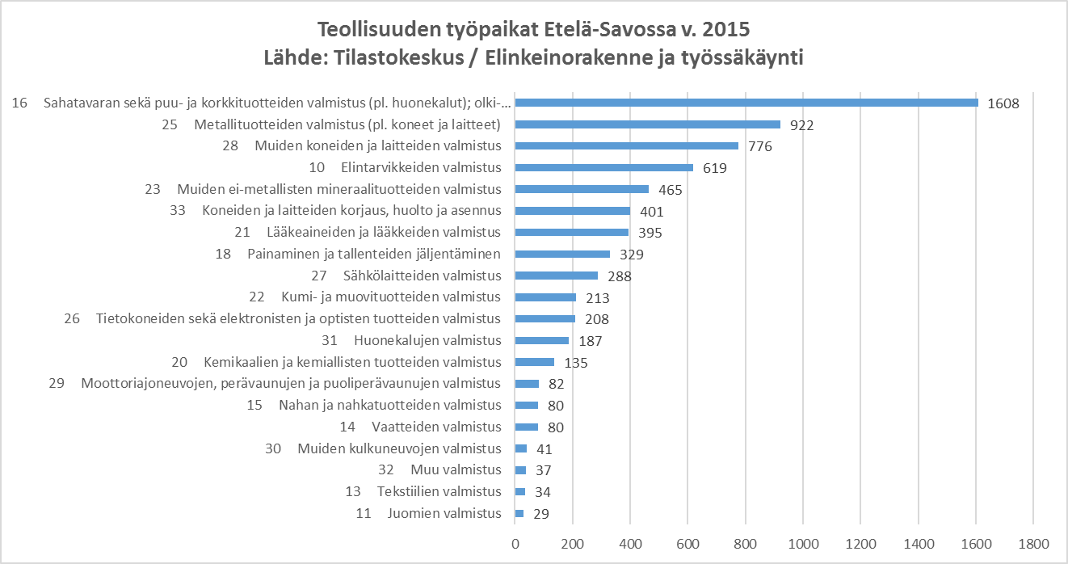
Työpaikat toimialoittain
Etelä-Savossa on vajaat 54 000 työpaikkaa.
Työpaikkojen määrä on vähentynyt vuositasolla n. tuhannella
v. 2014 - 2015 muutos oli jopa -1836 työpaikkaa.

Slide 10
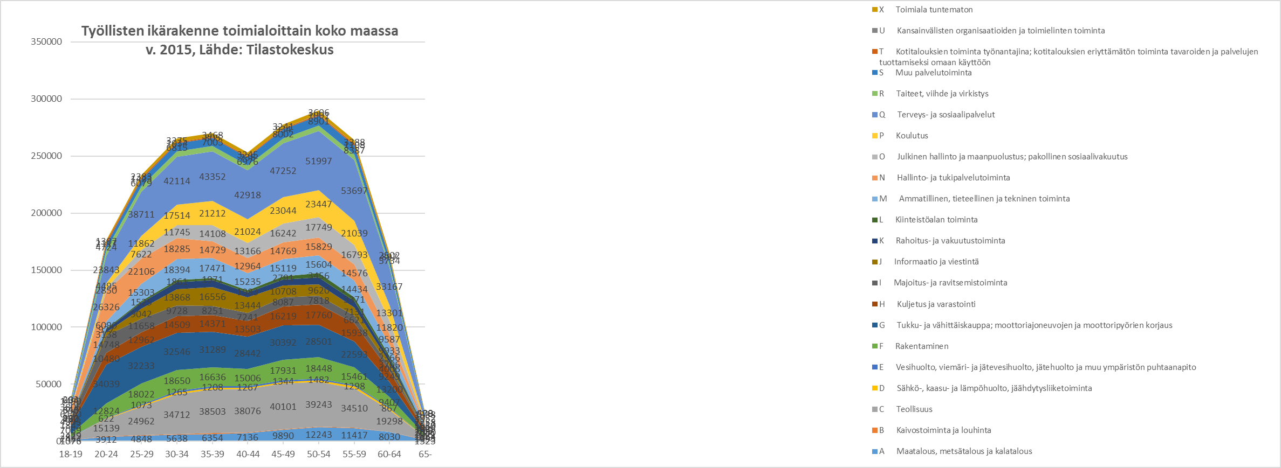
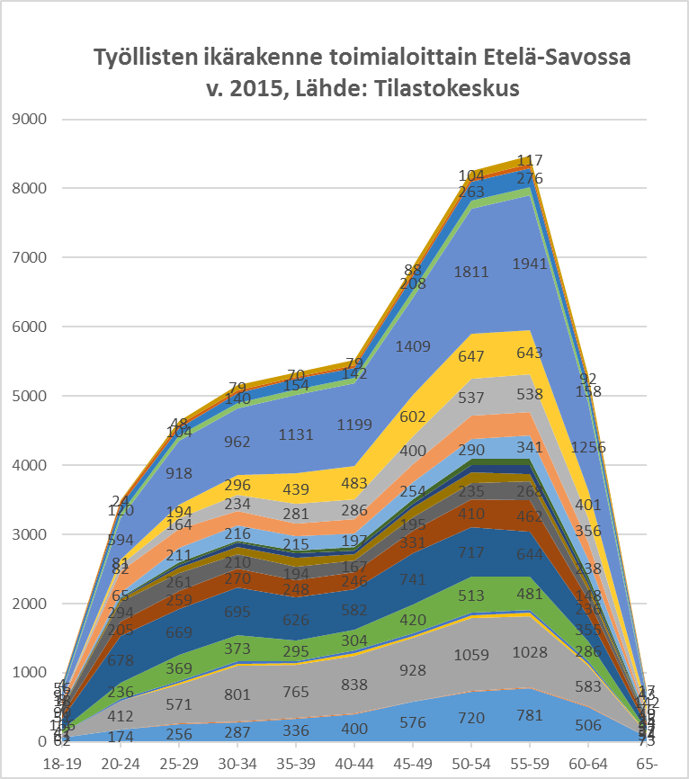
Työllisten ikärakenne
Etelä-Savossa työllisten ikärakenne on vinoutunut koko maahan verrattuna

Slide 11
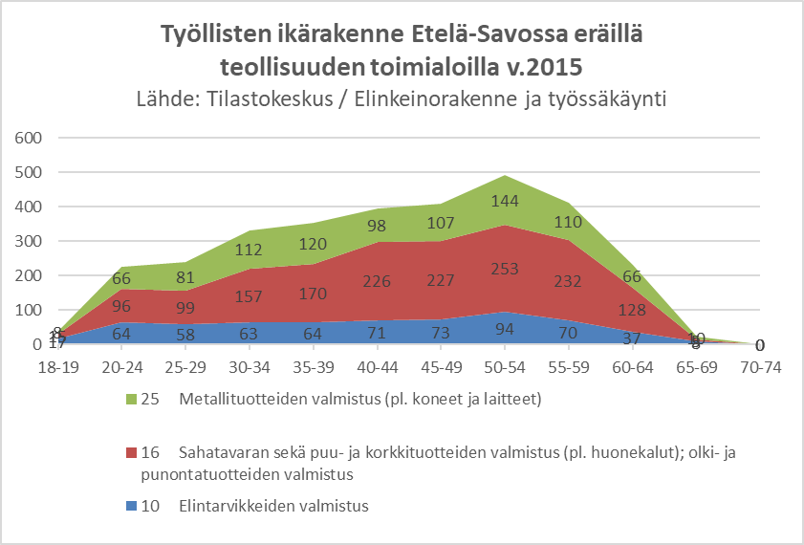
Työllisten ikärakenne

